Slide 1

Notes:
안녕하세요, 총 동아리 부장 황지현입니다.

Slide 2
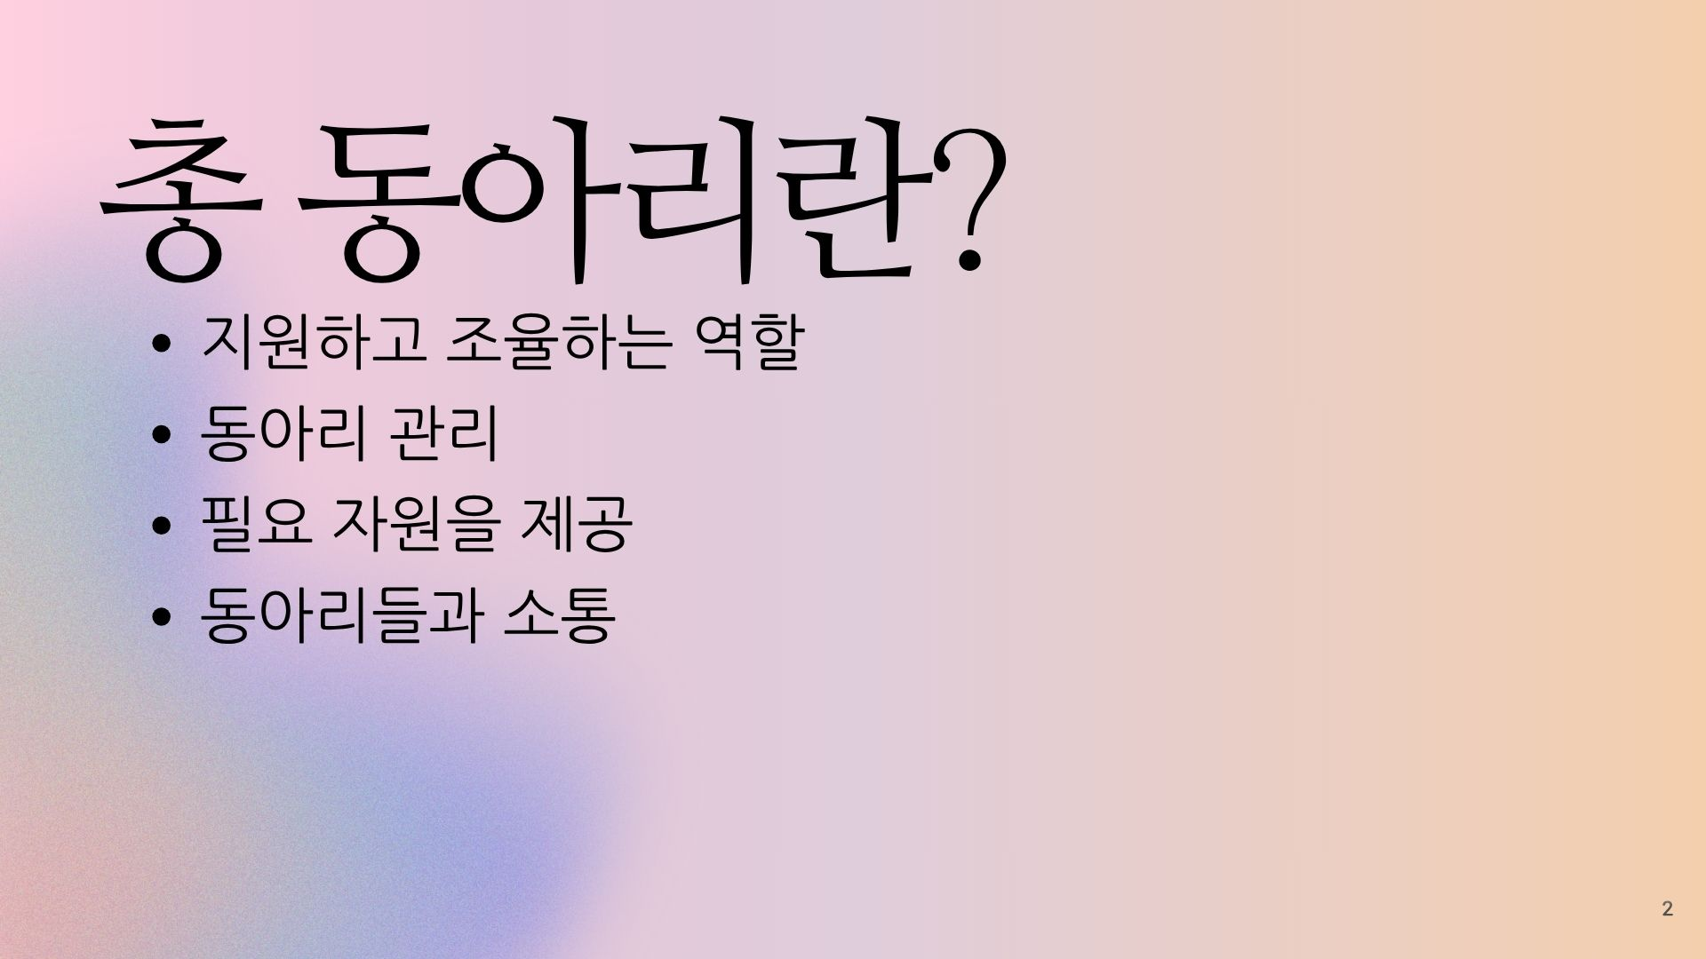
Notes:
총동아리부는 학교 내에서 자율적으로 운영되는 다양한 동아리들이 원활하고 활발하게 활동할 수 있도록 지원하고 조율하는 역할을 담당하는 부서입니다. 각 동아리의 활동을 체계적으로 관리하고,필요한 자원을 제공하며,동아리들과 소통합니다.

Slide 3

Notes:
저희 총동아리부는 매주 각 동아리의 동아리장들과 회의를 진행할 예정이었습니다.
하지만 매주 동아리 장들끼리 회의를 진행하기보단

Slide 4

Notes:
동아리 활동지를 받으며 어떤 활동을 했는지 확인하는 방향으로 바꾸어 진행했습니다.

Slide 5

Notes:
또한 처음에는 각 동아리장들이 직접 활동사진을 찍었지만 나중에는 매주 목요일에 제가 돌아다니며 사진을 찍었습니다.

Slide 6

Notes:
그렇게 찍은 사진은 다음 카페에 활동지와 함께 올렸습니다.
저희 총동아리 이벤트인 동아리제는 할 수 있다면 2학기때 진행 할 예정입니다.

Slide 7

Notes:
감사합니다.

